Slide 1

김영한-SpringBoot

Slide 2
강의 자료

Slide 3
강의 자료
출처 : 인프런
강사님 : 김영한
강의명 : 스프링 입문 – 코드로 배우는 스프링 부트, 웹 MVC,DB 접근 기술

Slide 4
섹션 1. 프로젝트 생성

Slide 5
4:00
SNAPSHOT의 의미

Slide 6
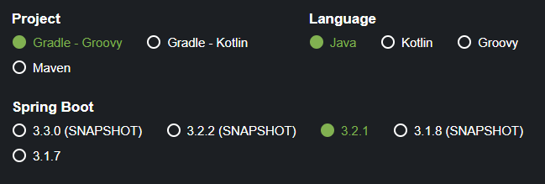
4:00
SNAPSHOT의 의미
<참고>
https://start.spring.io/사이트에 접속합니다.
SNAPSHOT 이라고 작성돼 있는 부분은 아직 상용화 할 정도로 개발되지는 않은 버전을 의미합니다. SNAPSHOT이 작성돼 있지 않은 버전을 선택하여 생성합니다

Slide 7
4:50
Spring.io 기본 설정

Slide 8
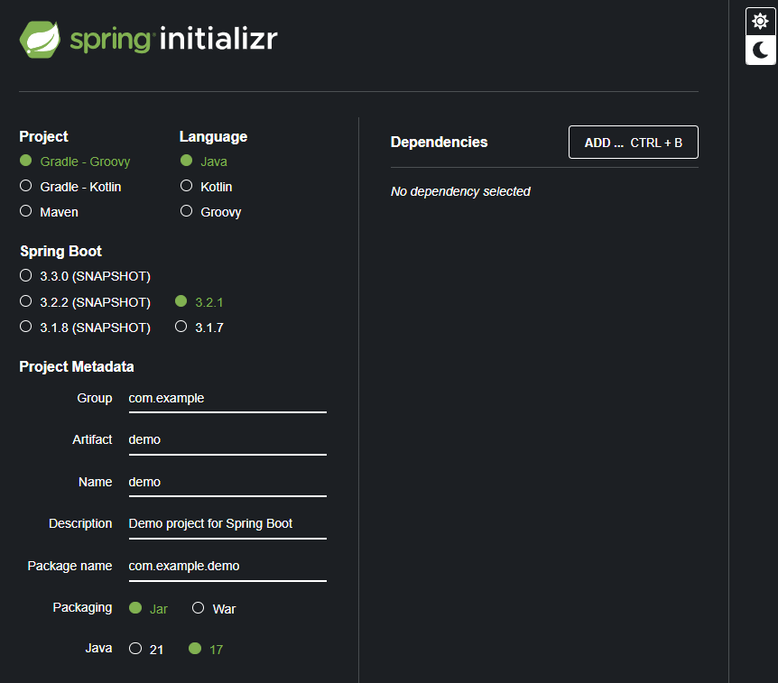
4:50
Spring.io 기본 설정
<참고>
지금 옆에 보이는 화면에서 다음 화면처럼 설정해 줍니다.
<추가 설명>
Group = Domain 설정 (hello라고 적어줘도 문제 없음)
Artifact = 프로젝트 명

Slide 9
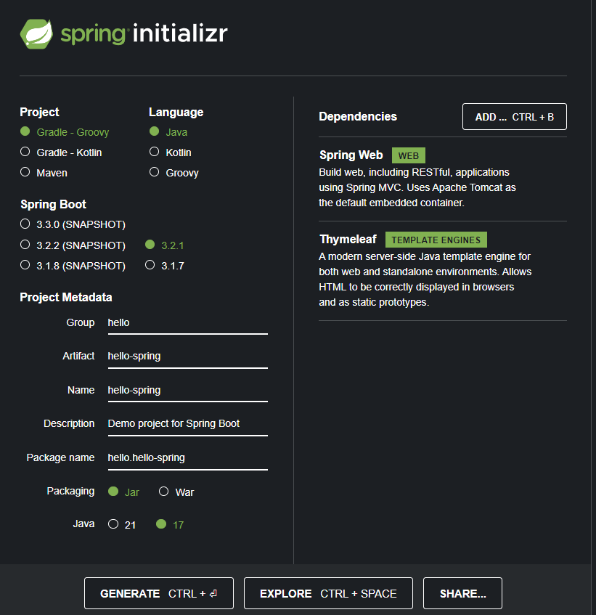

4:50
Spring.io 기본 설정
<참고>
기본 설정을 마친 뒤, GENERATE버튼을 클릭합니다
그럼, 설정이 담긴 파일이 다운로드 됩니다
<실수>
1. Project에서 Geadle이 아니라, Maven을 선택해야 합니다

Slide 10
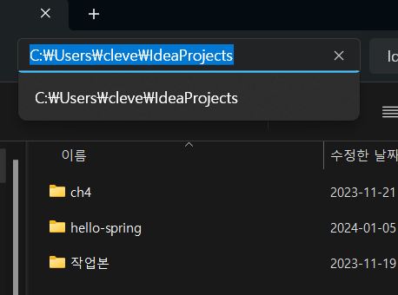
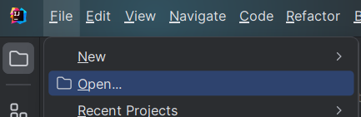
4:50
Spring.io 기본 설정
<참고>
다운로드 된 파일을 아래 사진 경로에 넣고, 압축을 해제합니다.
인텔리제이를 실행합니다
File > Open을 클릭합니다

Slide 11
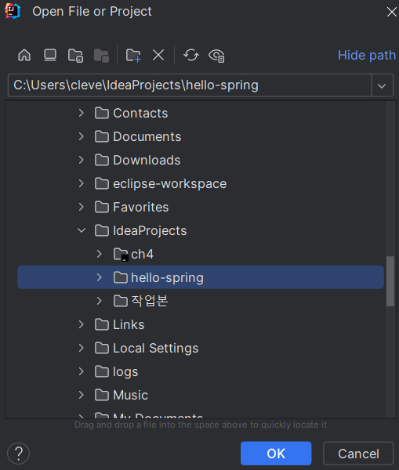
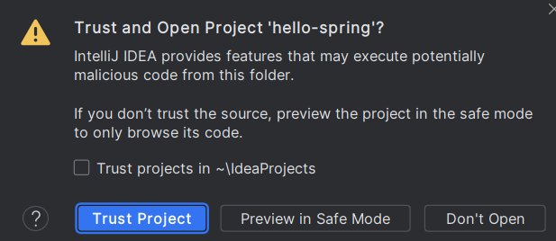
4:50
Spring.io 기본 설정
<참고>
경로를 확인하고, hello-spring을 누른 뒤, OK버튼을 클릭합니다
믿을 수 있는 프로젝트니? 라는 뜻인데 믿는다고 선택해줍니다.

Slide 12
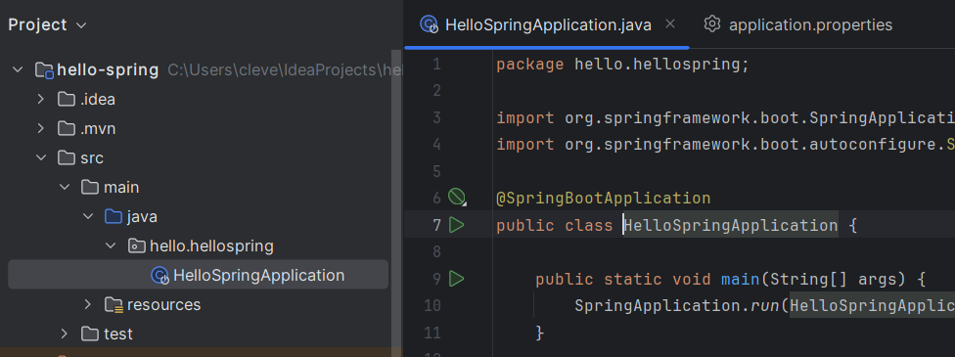

4:50
Spring.io 기본 설정
<참고>
메이븐 업데이트를 진행하고, 프로그램을 실행해 본다.
<에러 발생>
프로그램 실행 버튼이 활성화 되지 않아요 ㅠㅠ
<해결 방법>
1. 인텔리제이를 껐다가 키면, 메이븐이 업데이트 되면서 에러가 해결됩니다.

Slide 13
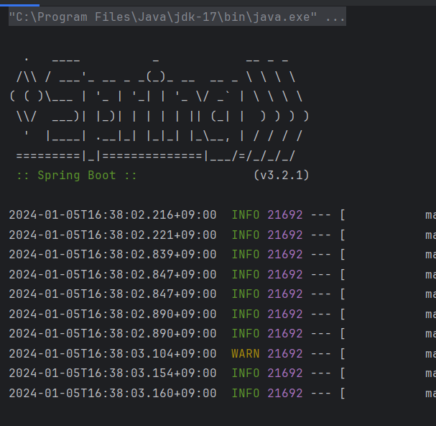
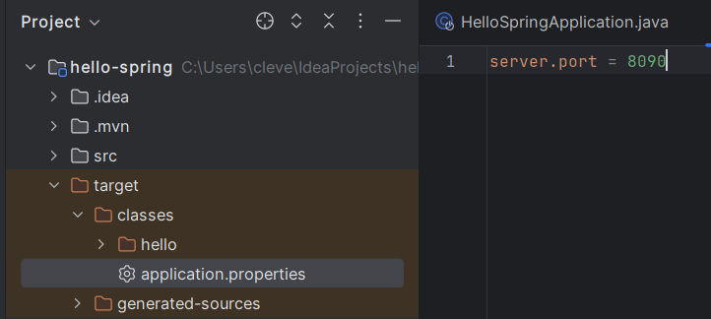
4:50
Spring.io 기본 설정
<에러 발생>
프로그램을 실행하니, 포트 번호로 인한 에러가 발생합니다.
<해결방법>
application.properties파일에 이동하여 server.port = 8090으로 변경한 뒤, 프로그램을 실행합니다
이후 실행하면 정상적으로 실행되는 모습

Slide 14
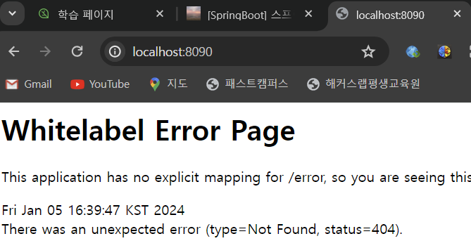
4:50
Spring.io 기본 설정
<진행>
프로그램이 실행됐다면, 브라우저로 이동합니다.
localhost:8090을 검색하면, 아래와 같은 화면이 출력됩니다 (성공입니다)

Slide 15
4:50
Spring.io 기본 설정
<참고>
Spring Boot는 톰캣을 내장하고 있기 때문에 별도로 톰캣 설치가 필요 없습니다.
<질문>
톰캣은 어디에 있나요?
아래 코드에서 HelloSpringApplication.class / @SpringBootApplication에 있다고 합니다 @@ 추후 자세하게 공부해봅시다
@SpringBootApplication public class HelloSpringApplication { public static void main(String[] args) { SpringApplication.run(HelloSpringApplication.class, args); } }

Slide 16
15:30
인텔리제이에서 JDK가 아니라,
그래들로 실행될 경우 해결방법 @@
PASS

Slide 17
섹션1-2강
제목 : 라이브러리 살펴보기

Slide 18
섹션1-2강
제목 : 라이브러리 살펴보기
<참고>
기본 설정 시, 우측에서 추가해 줬던 것이 라이브러리이다.

Slide 19
섹션1-2강(1:50)
Maver / Gradle 하는 일

Slide 20
섹션1-2강(1:50)
Maver / Gradle 하는 일
<참고>
Maven / Gradle = 빌드 툴이라고 불리우는데 이런 빌드 툴들은 의존관계를 관리해 준다.
빌드 툴 = 빌드를 해주는 툴
<질문>
의존관계를 관리해 준다는 말이 무슨 뜻이에요?
예를 들어, ojdbc8 라이브러리를 Maven에 등록을 한다고 하자.
그러면 ojdbc8라이브러리를 다운로드 받기 위해선 ojdbc8라이브러리 뿐 아니라, 다른 라이브러리까지 다운로드 받아야 ojdbc8라이브러리를 사용할 수 있게 된다.
Maven 혹은 Gradle을 사용하면 ojdbc8라이브러리를 사용하기 위해 필요한 다른 라이브러리를 자동으로 설치해 준다.
즉, ojdbc8라이브러리를 다운로드 받아줘! 라고 명령만 하면, ojdbc8라이브러리를 사용하기 위해 필요한 다른 라이브러리들까지 자동으로 받아준다는 뜻

Slide 21
섹션1-2강(8:00)
syso가 아닌, log4j 사용하는 이유

Slide 22
섹션1-2강(8:00)
syso가 아닌, log4j 사용하는 이유
<참고>
System.out.println(“”)은 보통 취업하지 않은 분들이 사용하고
log4j같은 log를 찍어주는 프로그램은 현업에서 주로 사용한다.
현업에서 주로 log4j를 사용하는 이유는 다음과 같다
로그의 내용이 저장이 된다
<번외>
1. 요즘 TEST로는 Junit4버전이 아닌, 5버전으로 넘어가는 추세이다. (2023~)

Slide 23
섹션1-2강(12:00)
java Test program 종류

Slide 24
섹션1-2강(12:00)
java Test program 종류
<참고>
JUnit = 테스트 프레임워크
mockito = 목 라이브러리
assertj = 테스트 코드를 좀 더 편하게 작성하게 도와주는 라이브러리
Spring-test = 스프링 통합 테스트 지원

Slide 25
섹션1-3강
제목 : View 환경설정

Slide 26
섹션1-3강
제목 : View 환경설정
<참고>
처음에 톰캣을 실행하고 브라우저에서 실행한 프로그램에 접근하면 에러 페이지가 떨어졌다.
이유는 브라우저로 아무런 데이터가 넘어가지 않아서 발생한 일인데, 이를 해결해 보자

Slide 27
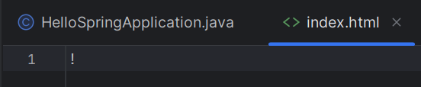
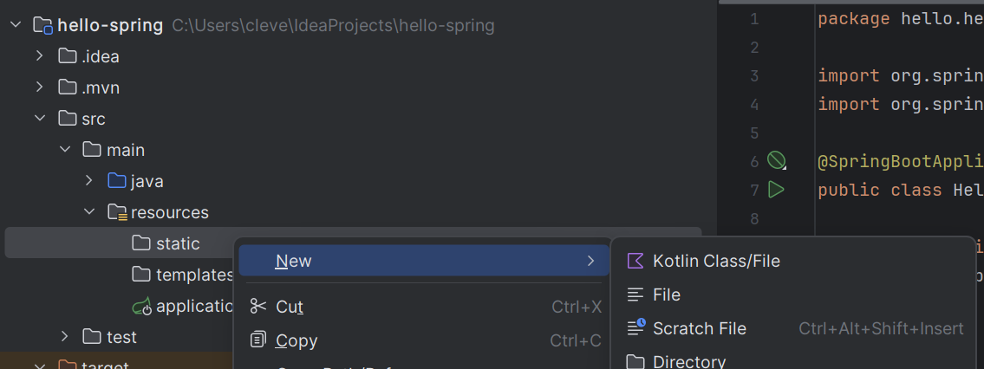
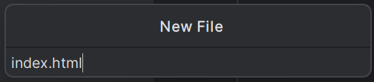
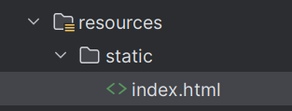
섹션1-3강
제목 : View 환경설정
<진행>
src/main/resources/static/New/File을 클릭하여 html파일을 생성합니다.
<질문>
static 폴더는 무엇을 넣는 폴더인가요?
정적 리소스 (html/css/js/img...)
파일 이름은 왜 index.html인가요?
파일 경로를 설정하지 않고 브라우저에 URL을 입력했을 경우, 자동으로 index라는 이름을 가진 파일을 열기 때문입니다

Slide 28

섹션1-3강
제목 : View 환경설정
<진행>
인텔리제이도 VSCode와 같이, !를 작성한 뒤, tab을 누르면 html 기본 코드가 자동 생성됩니다.
<body>내부에 ‘Welcome’을 작성합니다
인텔리제이 우측 상단에 시작 버튼을 눌러 프로그램을 실행시킵니다.
<!doctype html> <html lang="en"> <head> <meta charset="UTF-8"> <meta name="viewport" content="width=device-width, user-scalable=no, initial-scale=1.0, maximum-scale=1.0, minimum-scale=1.0"> <meta http-equiv="X-UA-Compatible" content="ie=edge"> <title>Document</title> </head> <body> </body> </html>

Slide 29
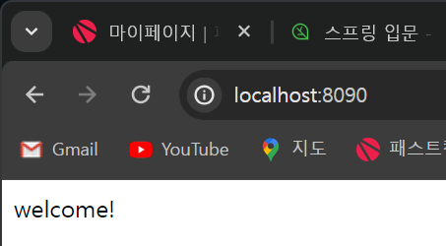
섹션1-3강
제목 : View 환경설정
<진행>
브라우저를 Open합니다.
브라우저에 localhost:8090을 검색합니다.
이전과 다르게 에러가 나지 않는 모습
<참고>
localhost:8090을 URL에 입력하면, 서버는 index라는 이름을 가진 파일을 찾아 Open합니다.
즉, 아래 URL은 localhost:8090/index과 같은 경로를 가리킵니다.

Slide 30
섹션1-3강(5:00)
thymeleaf 템플릿 엔진 사용하기

Slide 31
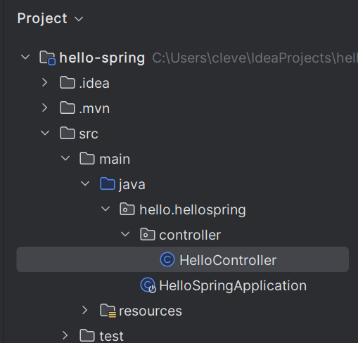
섹션1-3강(5:00)
thymeleaf 템플릿 엔진 사용하기
<참고>
스프링에서 제공해주는 무료 템플릿 엔진 종류
FreeMarker (프리마커)
Groovy (그루비)
Thymeleaf (타임리프)
Mustache (머스태치)
<진행>
HelloSpringApplication이 있는 곳에 controller 패키지를 생성합니다.
controller패키지 내부에 HelloController.java파일을 생성합니다.

Slide 32
섹션1-3강(5:00)
thymeleaf 템플릿 엔진 사용하기
<진행>
HelloController파일에 아래 코드를 추가합니다.
@Controller public class HelloController { @RequestMapping("hello") public String hello(Model m){ m.addAttribute("data","hello!!"); return "hello"; } }

Slide 33
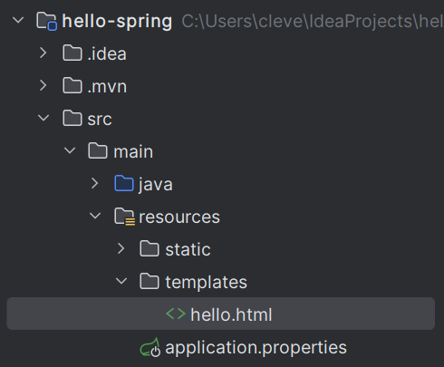
섹션1-3강(5:00)
thymeleaf 템플릿 엔진 사용하기
<진행>
thymeleaf를 사용하기 위해 thymeleaf폴더에 hello.html파일을 추가합니다.

